Slide 1
Professionista infermiere e Fake News
L’infermiere e l’uso consapevole dei Social
Fabio Fedeli
Presidente OPI-Lecco

Slide 2
Bufale e Sanità: di cosa parliamo?
?

Slide 3
Fake News o Bufale
Fake News- Locuzione entrata in uso nel primo decennio del XXI secolo per designare un’informazione in parte o del tutto non corrispondente al vero, divulgata intenzionalmente o inintenzionalmente attraverso il Web, i media o le tecnologie digitali di comunicazione, e caratterizzata da un’apparente plausibilità.
Bufala mediatica – Notizia falsa che viene ripresa e amplificata dai media
[Enciclopedia Treccani]

Slide 4
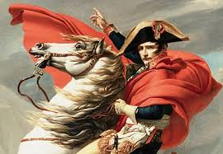
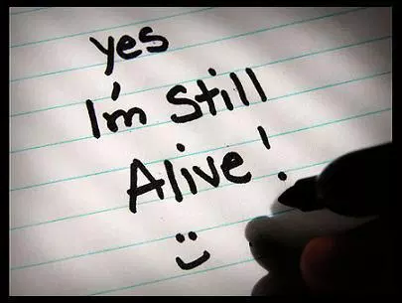
Le bugie oltre ad aver le gambe corte, hanno anche una certa età...
Uno degli esempi più famosi di fake news risale al 1814, in pieno periodo napoleonico, quando un uomo vestito da ufficiale si presentò in una locanda di dover e dichiarò la sconfitta e la conseguente morte del personaggio più importante di quegli anni: Napoleone. La notizia arrivò velocemente a Londra, sebbene essa fosse priva di certezze. All’apertura della borsa molti azionisti si precipitarono a investire convinti del fatto che napoleone fosse ormai defunto, lasciando così il trono ai Borbone.
Molto presto, però, si scoprì che era stato tutto frutto di una menzogna, elaborata presumibilmente per ragioni politiche.
Nel frattempo diverse persone avevano già venduto i propri titoli governativi per più di sei milioni di sterline e i ritenuti colpevoli furono condannati.

Slide 5
Come si diffondono le fake news?
Condivisione involontaria sui social da parte di persone che rilanciano info inaccurate e false senza una verifica approfondita
Contenuti amplificati da giornalisti diffusi su web e social in tempo reale
Gruppi vagamente collegati tra loro che tentano di influenzare l’opinione pubblica
Altri elementi prodotti attraverso reti di bot e fabbriche di troll
“Spacciare deliberate menzogne e credervi con purità di cuore” [G.Orwell, 1984]

Slide 6
Perché dobbiamo preoccuparcene?
Le «bufale» possono impattare in diversi modi sulla nostra vita professionale:
Una fake news diffusa da professionisti può essere dannosa per l’immagine professionale e per i cittadini
Notizie «imprecise» diffuse da terzi possono minare il rapporto di fiducia con i sanitari
Cittadini e pazienti possono affidarsi a ciò che leggono in rete

Slide 7
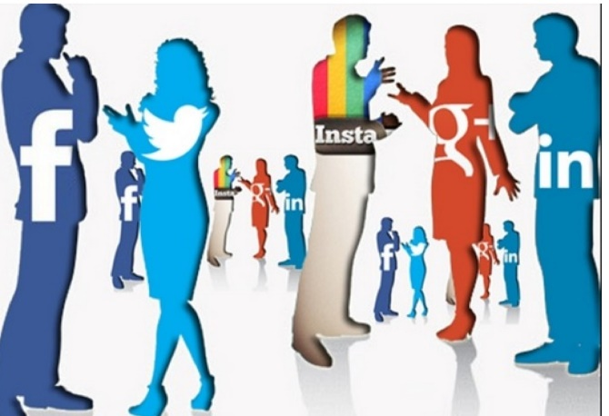
Cosa succede alla nostra reputazione quando condividiamo notizie false?
Diffondere notizie non verificate ci può danneggiare enormemente in quanto può promuovere nei nostri confronti una percezione di irresponsabilità, inaffidabilità e sregolatezza. Dopotutto i tuoi contatti online hanno imparato a seguirti e a fidarsi di te e nel momento in cui li inganni inducendoli in errore, puoi aspettarti che inizino a mettere in discussione ognuno dei tuoi contenuti e la tua stessa buona reputazione
Quando pubblichi un contenuto è come se tu trasferissi su di esso tutta la tua affidabilità comunicando ai tuoi contatti il messaggio “io sostengo questa verità/idea/considerazione”
http://www.wmtools.com/news/web-marketing/diffusione-notizie-false-e-rischi-per-la-reputazione-online

Slide 8
Lo ha detto un infermiere:
«Com’è possibile che un professionista creda a questa cosa?»
«se lo dice un infermiere deve essere vero»

Slide 9
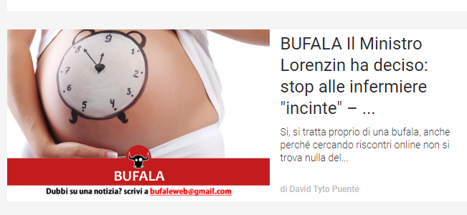

Slide 10
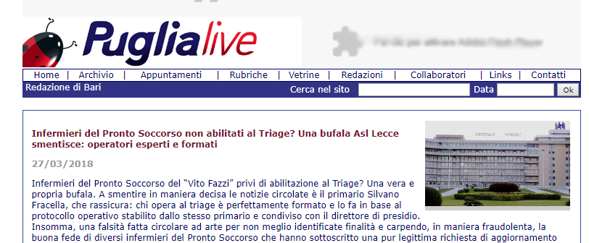

Slide 11
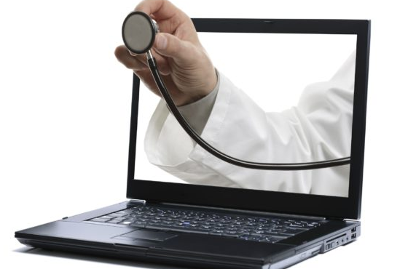
Le bufale nuociono alla salute: L’impatto sui cittadini

Slide 12
Secondo un sondaggio commissionato da Ibsa Foundation for Scientific Research, condotto su 802 persone e presentato in occasione del workshop ‘E-Health tra bufale e verità: le due facce della salute in rete‘, l’88% degli italiani ricorre alla rete per ottenere informazioni sulla Salute.
Stando a quanto emerso dallo studio, circa la metà di quanti ricercano informazioni, ritengono che rivolgersi a internet sia per nulla o poco rischioso.
http://www.sanita24.ilsole24ore.com/art/medicina-e-ricerca/2017-01-26/e-health-bufale-e-verita-decalogo-difesa-cittadini-173629.php?uuid=AExkMiI

Slide 13
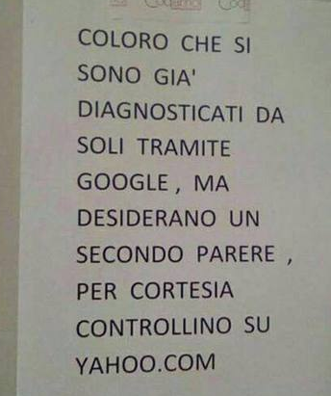
Le “fake news” sono trappole che allarmano i PROFESSIONISTI SANITARI
Sono infatti divenute argomento di diversi convegni su scala nazionale, organizzati dalle varie professioni

Slide 14
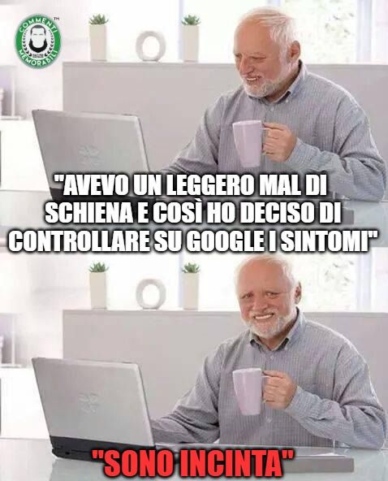
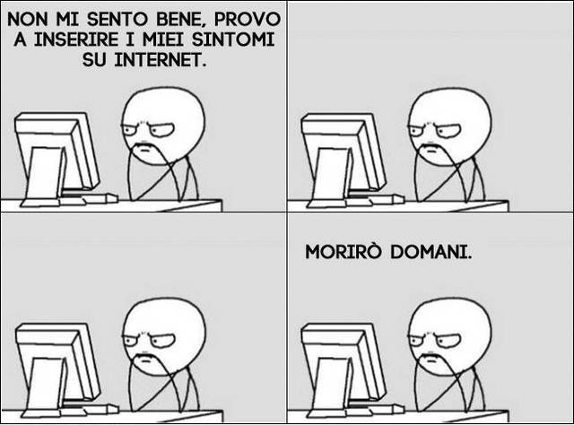
Non sempre le prime pagine dei motori di ricerca offrono i risultati migliori, perché il posizionamento non segue criteri di valore e attendibilità.

Slide 15
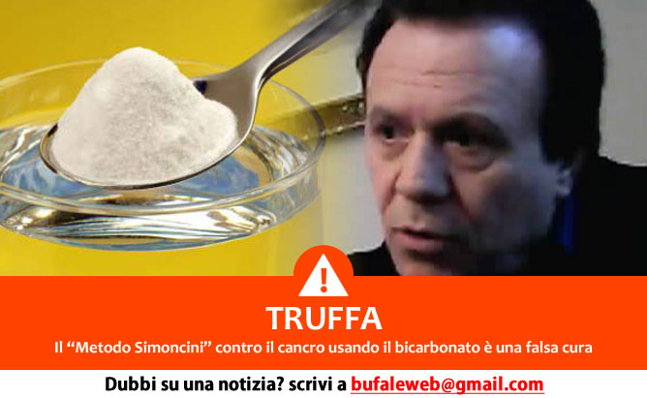
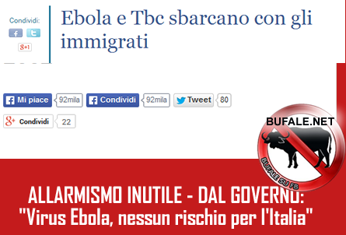
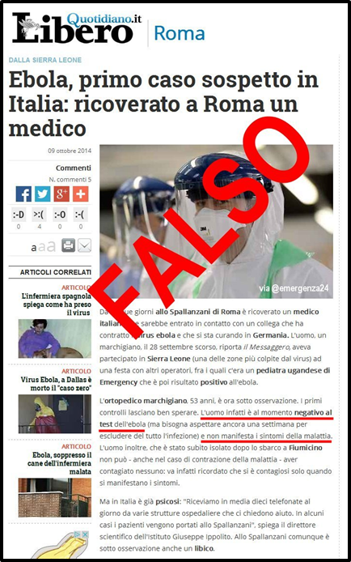

Slide 17
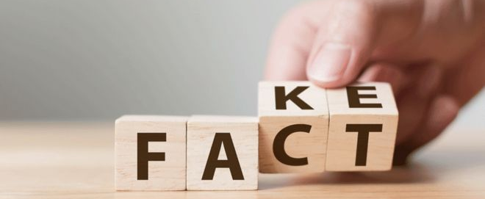
Come contrastare le Fake News che colpiscono la salute?

Slide 18
Da dove iniziare per difendersi?
Consulta e confronta più fonti d’informazione
Non condividere senza verificare
Se diffondi un contenuto falso, cerca di correggere velocemente
Cerca di avere un atteggiamento scettico verso l’informazione
Usa il pensiero critico

Slide 19
È NECESSARIO E URGENTE, NELL’AMBITO DELL’EDUCAZIONE SANITARIA, UN MAGGIORE IMPEGNO DA PARTE DEI PROFESSIONISTI SANITARI.
È FONDAMENTALE PRESTARE ATTENZIONE A QUESTE TEMATICHE, FORNENDO IN PRIMO LUOGO INFORMAZIONI CHIARE E DETTAGLIATE AGLI ASSISTITI E ALLA POPOLAZIONE.
Nella rete utilizza sempre siti istituzionali, come enti e organismi riconosciuti, esperti e aziende specializzate, università e centri di ricerca, associazioni di categoria, portali tematici e case editrici specializzate sul tema.

Slide 20
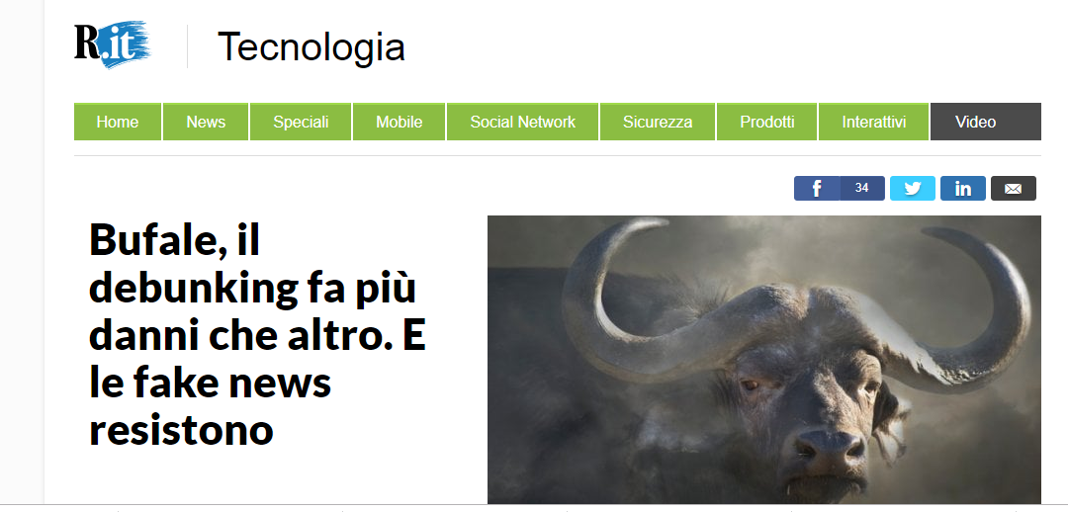
Debunking: strumento utile?

Slide 21
Quando una comunicazione «aggressiva» non funziona…
ASCOLTARE
DIALOGARE
COINVOLGERE
VERIFICARE
FARE RETE
https://www.sanitainformazione.it/omceo-enti-territori/sanofi-lancia-5azioni-la-social-academy-sulla-salute/

Slide 22
Strumenti per verificare la veridicità di una notizia in sanità
Siti di debunking generico: (es: bufale.net)
il portale “Tumore? Ma è vero che…” lanciato da Fondazione AIOM e AIOM (società scientifica che riunisce più di 2.500 oncologi medici).
per la prima volta in Italia è stato costruito un sito web esclusivamente dedicato a contrastare la disinformazione in oncologia, l’area della medicina forse più vulnerabile da questo punto di vista.
“ISSalute.it” il primo portale istituzionale contro le Fake news
di facile consultazione, dedicato interamente al cittadino per informarsi, conoscere e scegliere sulla base di informazioni veritiere.
‘Dottore ma è vero che?’ è il nuovo portale FNOMCeO per combattere le fake news: Un’arma di difesa per il cittadino confuso dalla cattiva informazione e un supporto per il professionista sanitario.
E per i Professionisti… siti istituzionali di Ordini, società scientifiche, motori di ricerca specifici….

Slide 24
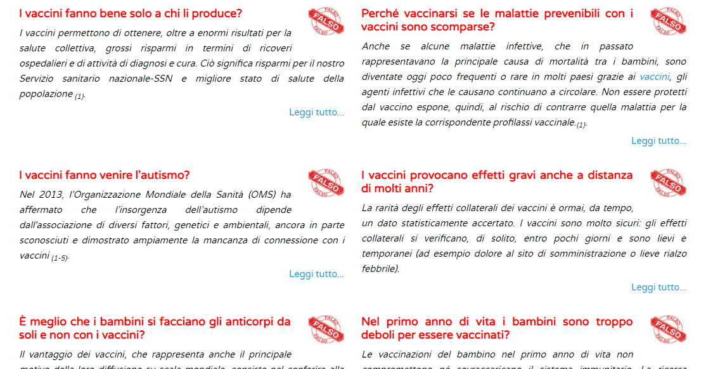
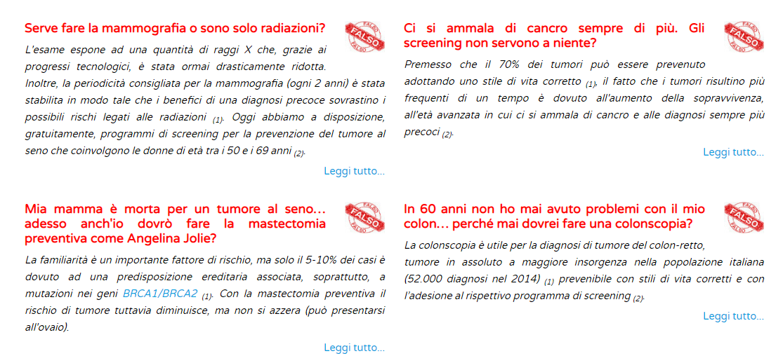
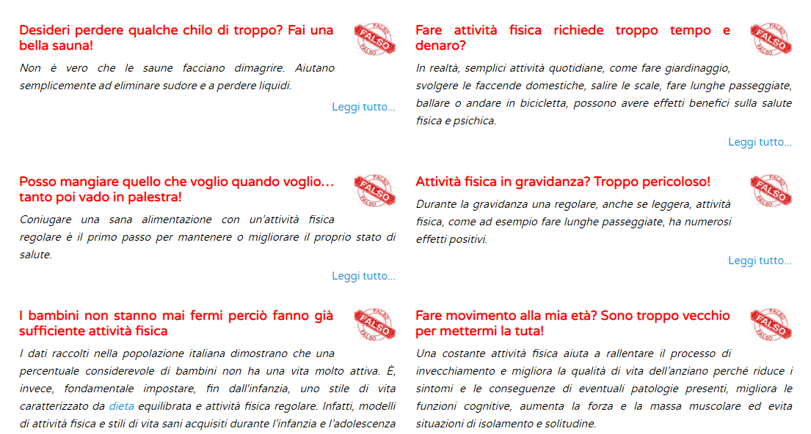
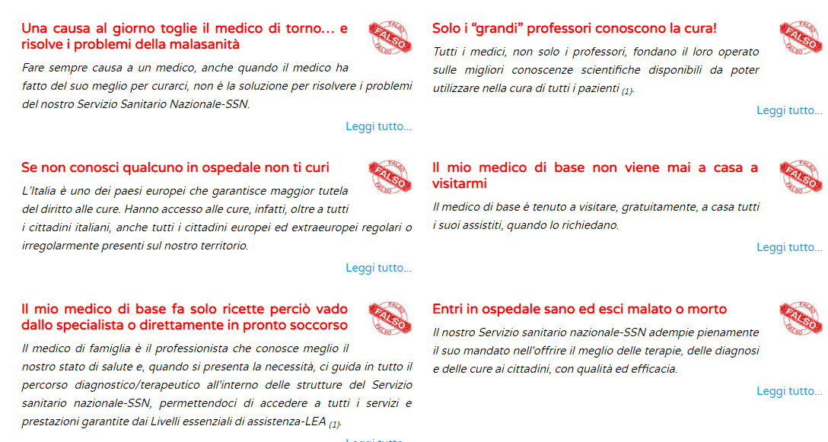
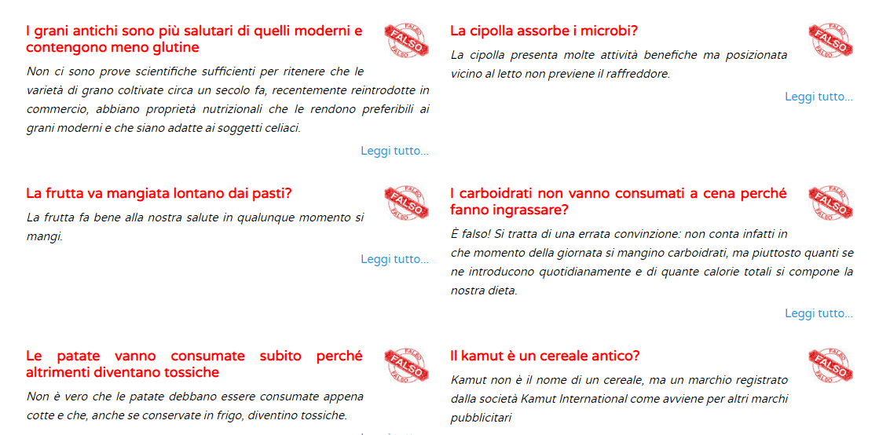

Slide 25
Decalogo healt literacy stilato da ibsa foundation
occhio alle fonti: privilegiare pagine ufficiali di organizzazioni riconosciute e affidabili
forum e blog sono particolarmente insidiosi perché suscitano empatia!
controlliamo le date: la verifica della tempistica è cruciale
non cerchiamo solo conferme: attenzione al funzionamento dei motori di ricerca (tendono a proporre informazioni che ricalcano le ricerche precedenti) e alla nostra stessa mente!
attenzione a ciò che percepiamo quando leggiamo: si tende a dare maggior fiducia a ciò che è in linea con quanto già sappiamo/crediamo

Slide 26
Decalogo healt literacy stilato da ibsa foundation
non vergognamoci di chiedere! soprattutto quando ci sono in gioco informazioni sanitarie
non andiamo da soli dal medico: farci accompagnare da qualcuno diminuisce la soggezione psicologica e contribuisce a migliorare la comprensione di quanto detto
ripetiamo quello che abbiamo capito per avere un’ulteriore conferma di aver capito bene
capire a cosa servono i farmaci che si prendono: se necessario facciamo domande che ci aiutino a comprendere meglio
la medicina è personalizzata: l’informazione sul web non potrà mai essere pensata per il singolo paziente che deve sempre confrontarsi con un professinista in relazione alla sua specifica personale condizione.

Slide 27
Un pizzico di Deontologia
Articolo 9 L’infermiere, nell’agire professionale, si impegna ad operare con prudenza al fine di non nuocere.
Articolo 11 L’infermiere fonda il proprio operato su conoscenze validate […]
Articolo 19 L’infermiere promuove stili di vita sani, la diffusione del valore della cultura della, anche attraverso l’informazione e l’educazione.

Slide 29
Le nuove modalità di comunicazione ci richiedono un cambio di approccio. Un nuovo modo di Saper Essere che possa creare “connessioni empatiche” permettendo di ascoltare, educare ed assistere anche passando attraverso una virtuale "connessione dati"

